Slide 1
Is er een recept voor het maken van een T&T-opdracht?
Monja Lize Antens en Herman Schalk
Utrecht, 10 September 2019

Slide 2
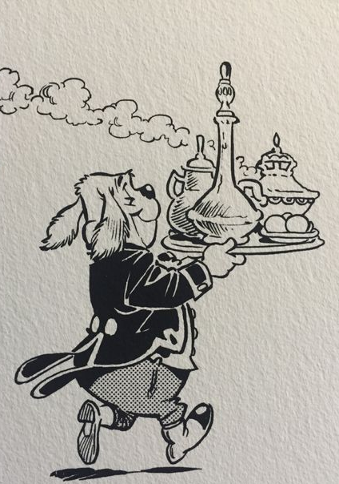
Een eenvoudige doch voedzame maaltijd
Eenvoudig
geen bijzondere producten
geen ingewikkeld recept
Voedzaam
voldoende
gebalanceerd qua ingrediënten

Slide 3
Schijf van vijf

Slide 4
Een opdracht voor T&T
Eenvoudig
geen bijzondere producten
geen ingewikkeld recept
Voedzaam
voldoende
gebalanceerd qua ingrediënten

Slide 5
Schijf van acht
Notes:
Categorieën langslopen

Slide 6
Examenprogramma T&T
Het concept-examenprogramma is opgedeeld in vier delen.
Deel A - Algemene vaardigheden
Deel B - Vakvaardigheden en competenties
Deel C - Kennis
Deel D - Loopbaanoriëntatie en –ontwikkeling (LOB)
Bètawerelden

Slide 7
Uitwerking
Technologieën
Werkvormen
Beoordelingsvormen

Slide 8
Is er een recept voor het maken van een T&T-opdracht?
Is er een recept voor ratatouille?
Er zijn vele wegen naar Rome

Slide 9
We gaan kokkerellen
We gaan uit van een opdrachtgever met een vraag/opdracht
We kiezen ingrediënten, uit elke schijf minstens één
Wij zijn thuiskoks, vindingrijk en pragmatisch

Slide 10
Aan de slag
Maak groepjes van drie, liefst gemengd.
Er zijn acht opdrachten van opdrachtgevers, kies er één.
Neem een set kaartjes (van de acht categorieën) mee.
Overleg en kies welke kaartjes in jullie leerlingopdracht komen. Vul dit in op het receptformulier.
Indien tijd over: schets een opzet hoe je de ingrediënten verwerkt tot een complete opdracht.

Slide 11
Uitwisseling en reflectie
Pitch jullie keuzes in 1 minuut
Eenvoudig en voedzaam?
Smakelijk?
Hoe werkt deze aanpak?
Uiteindelijk willen we wel een gebalanceerd dieet
We scannen en delen de recepten
Tekst bij uitwerkingen ook in handreiking:
http://handreikingschoolexamen.slo.nl/

Slide 12
Succes!!

